Slide 1
I- ÉPITHÉLIUMS
de
REVÊTEMENT

Slide 2
1- Épithéliums SIMPLES

Slide 3
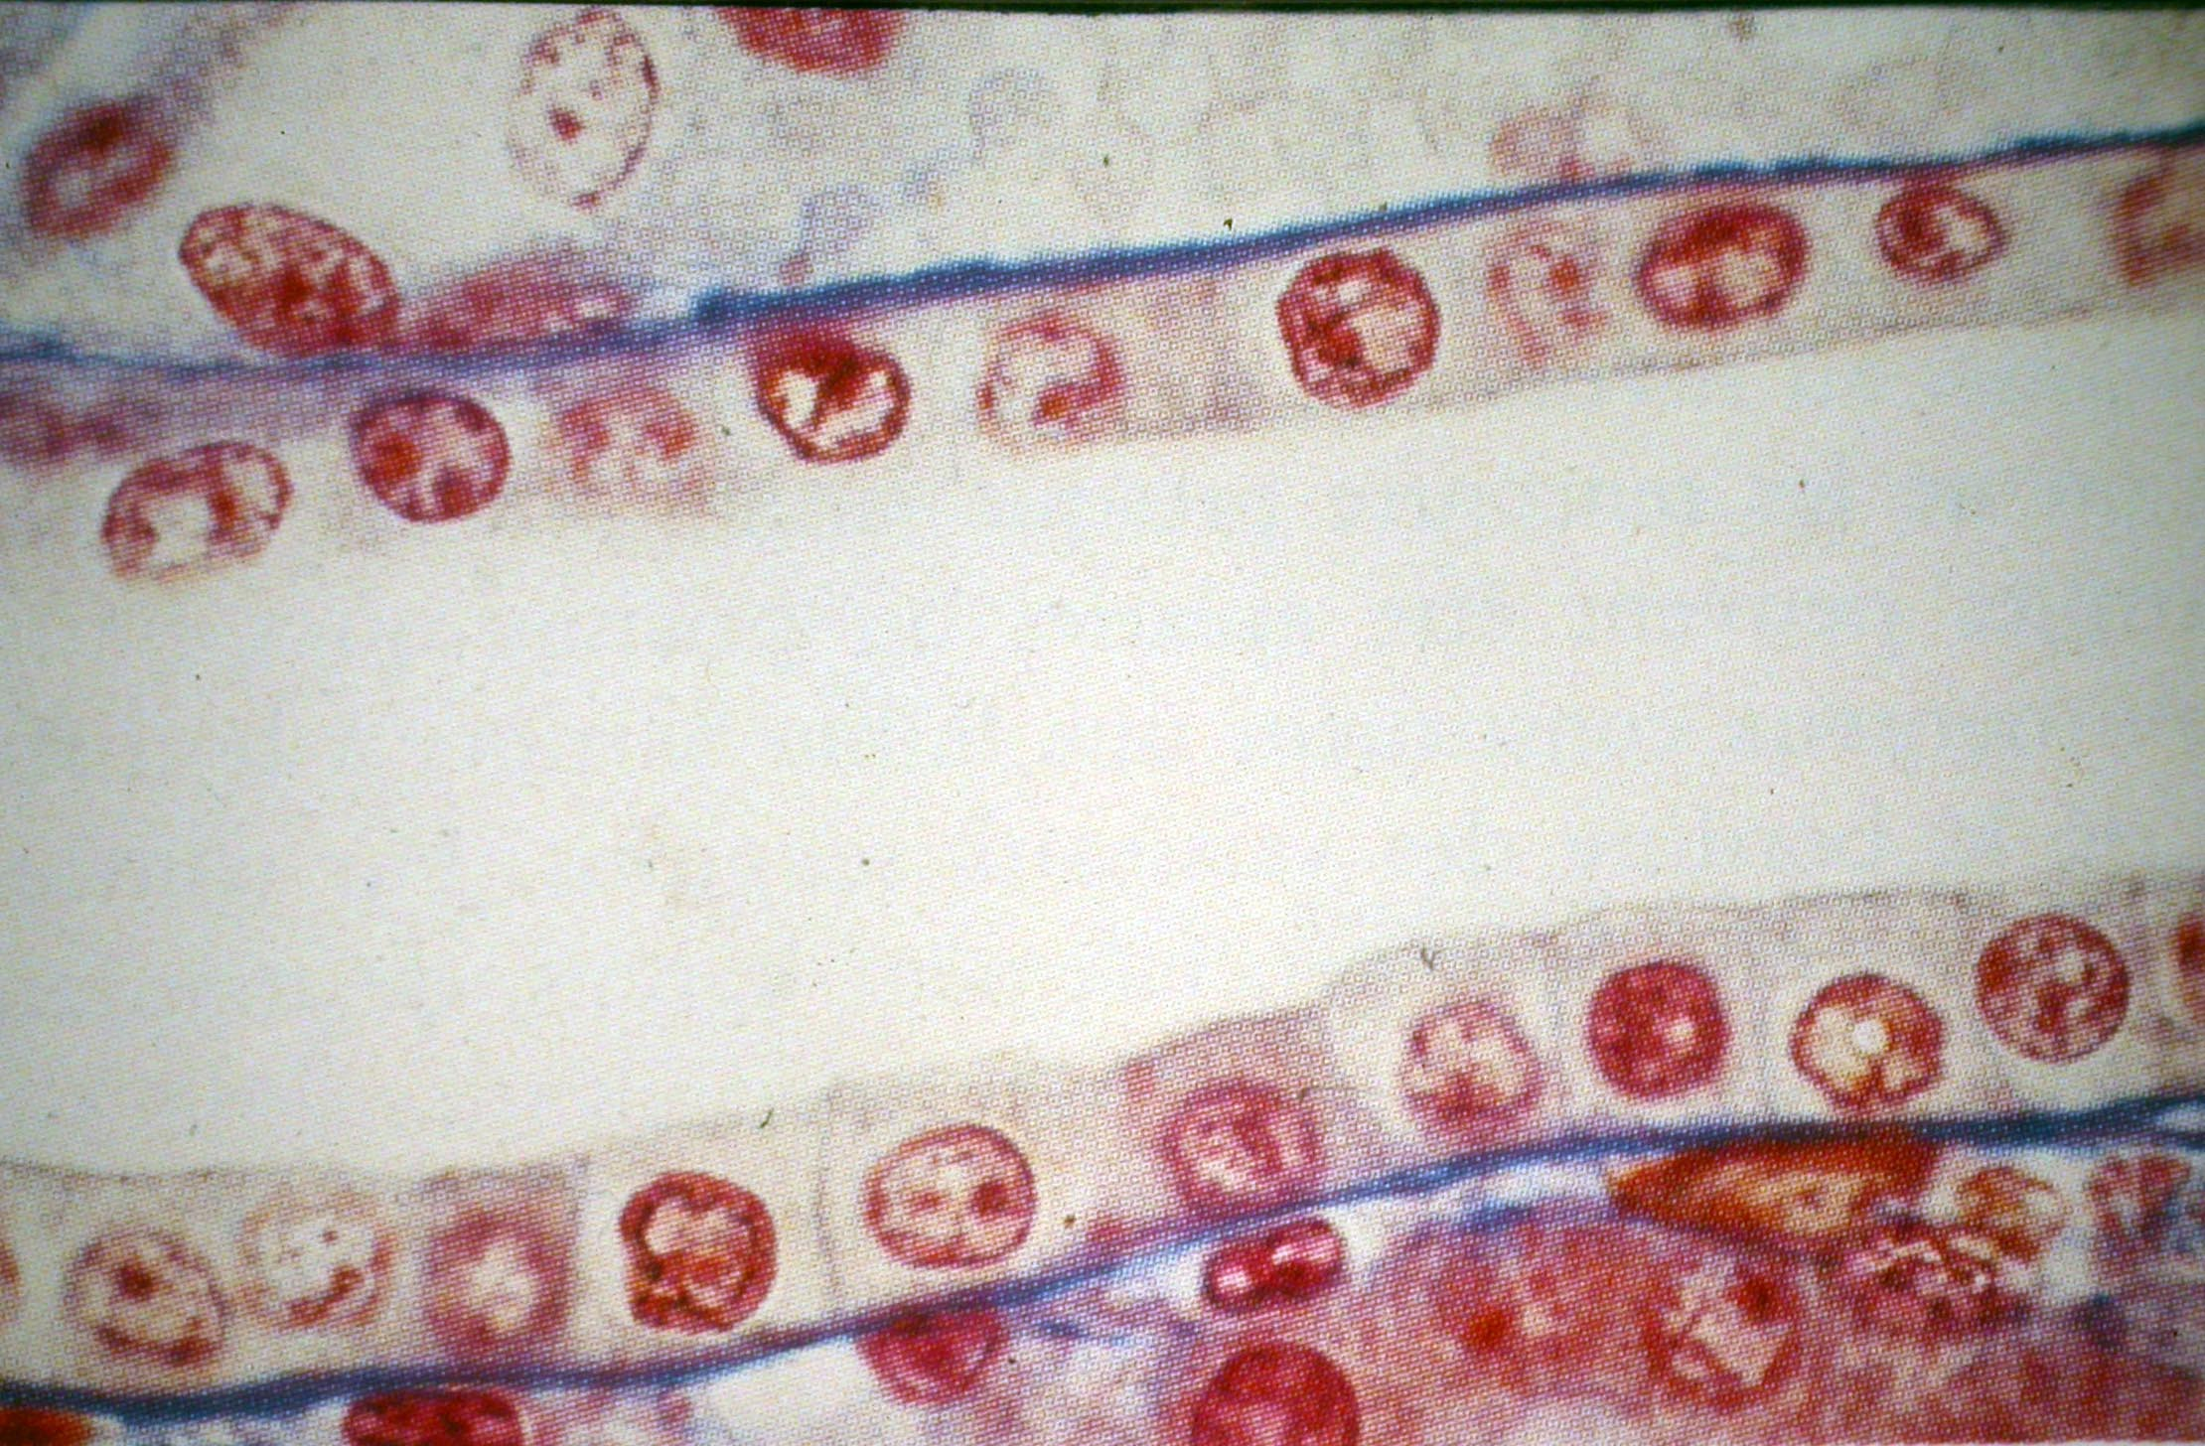
Épith.cubique simple. Ex: canal excréteur

Slide 4
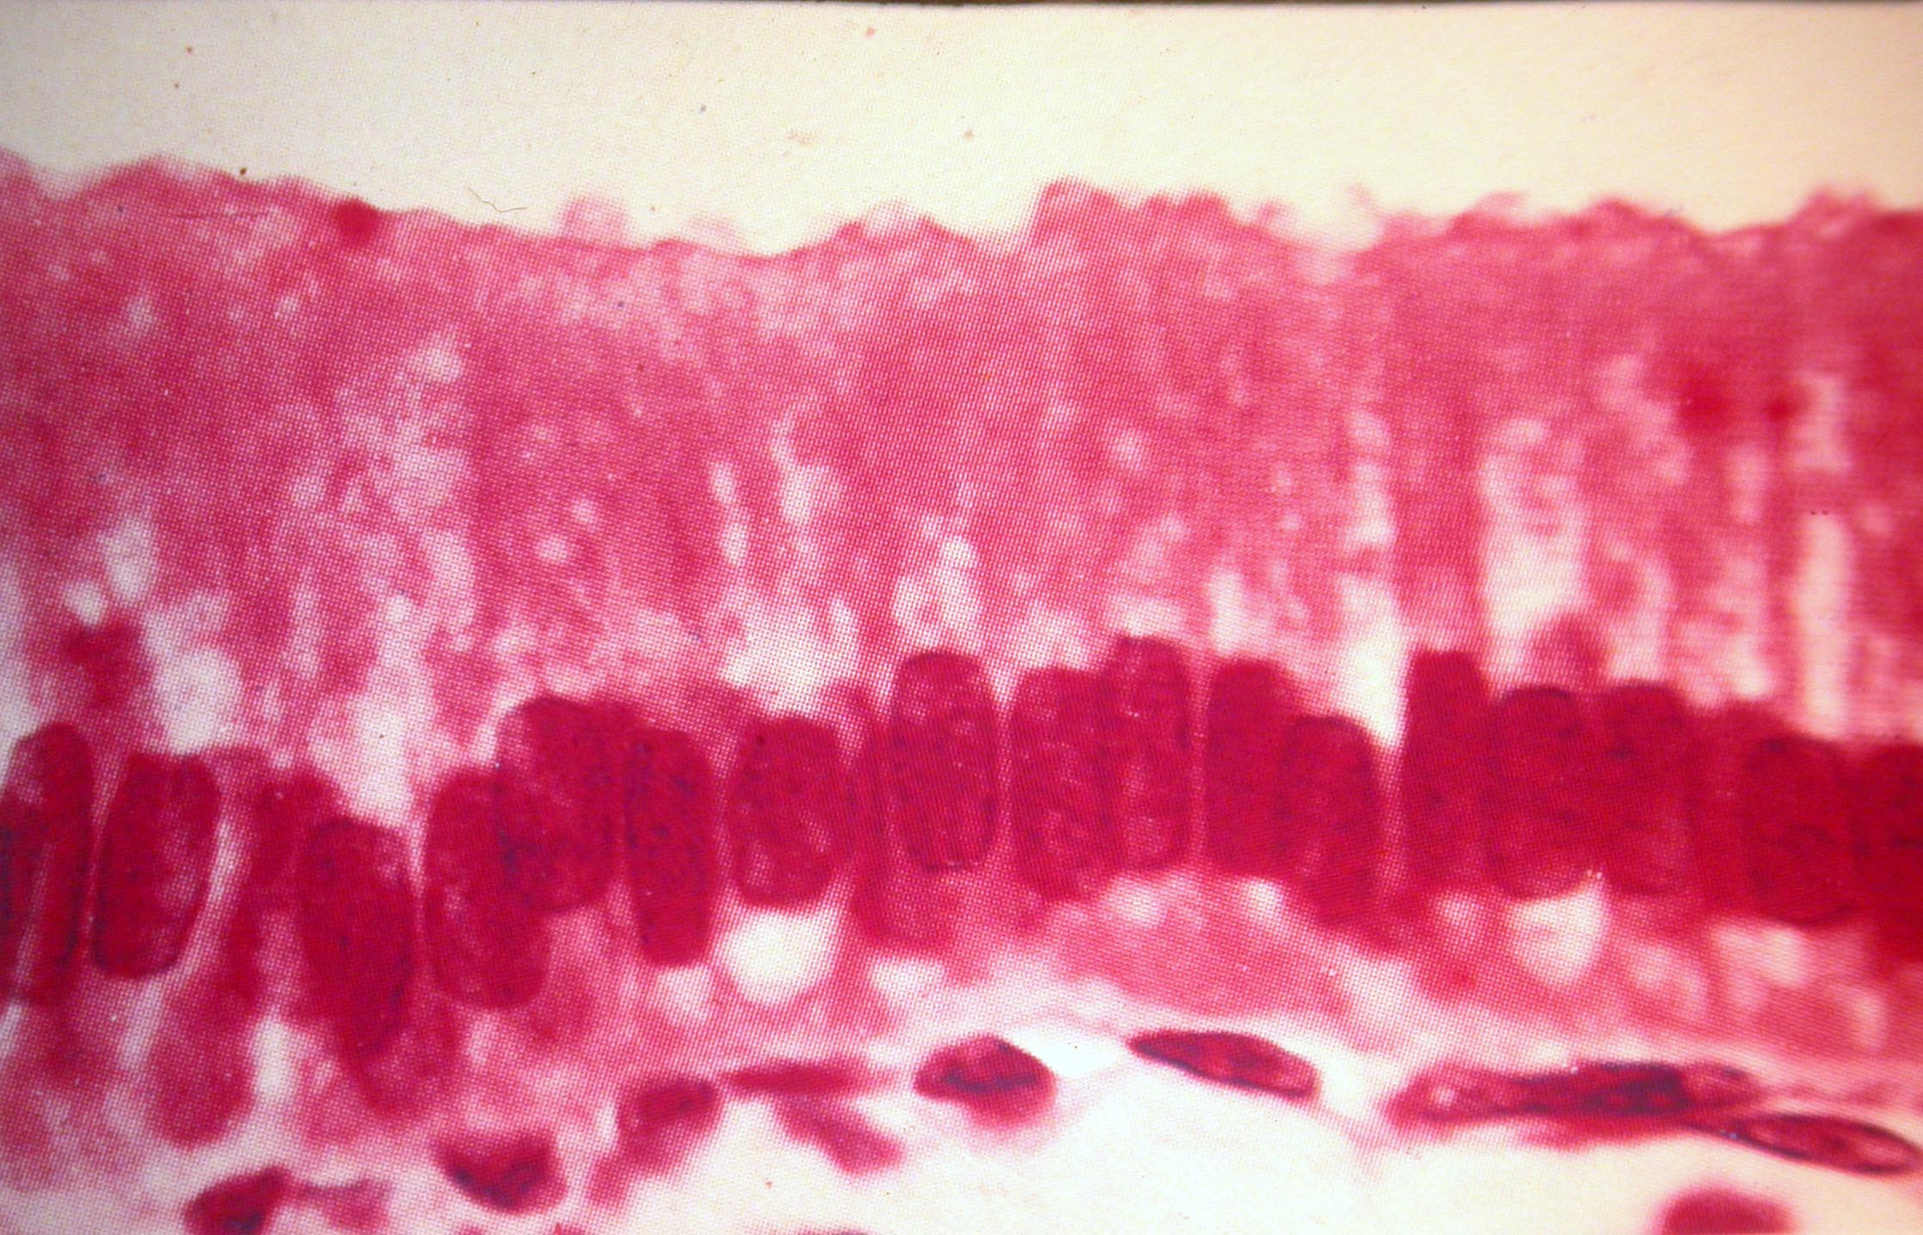
Épith.cylindrique simple. Ex: canal excréteur

Slide 5
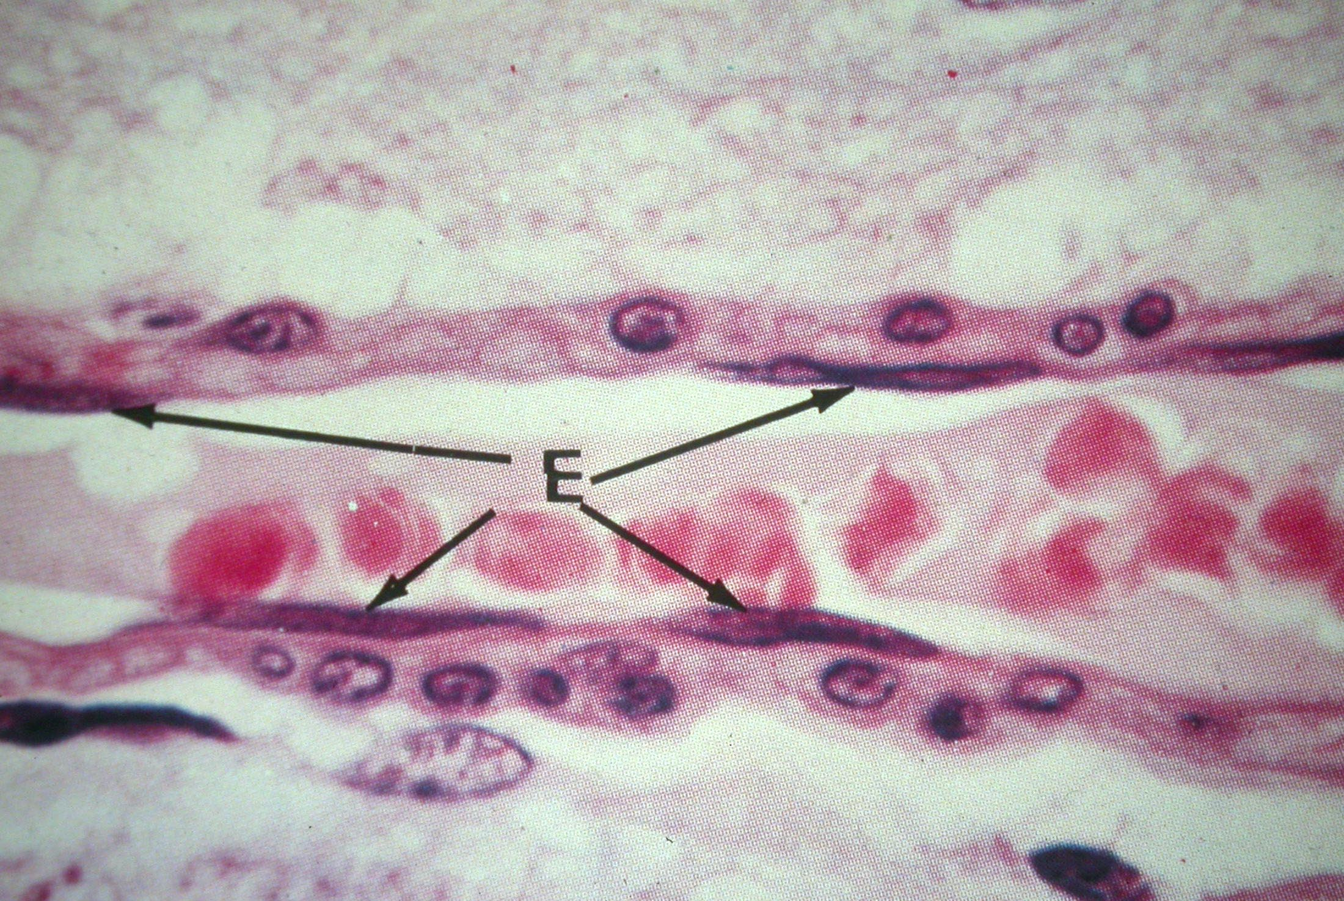
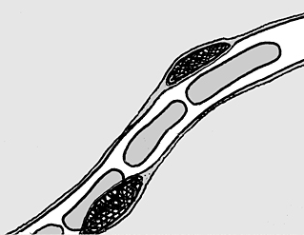
Épith.pavimenteux simple.
Ex1: endothélium (E) des vaisseaux sanguins
Une cellule endothéliale

Slide 6
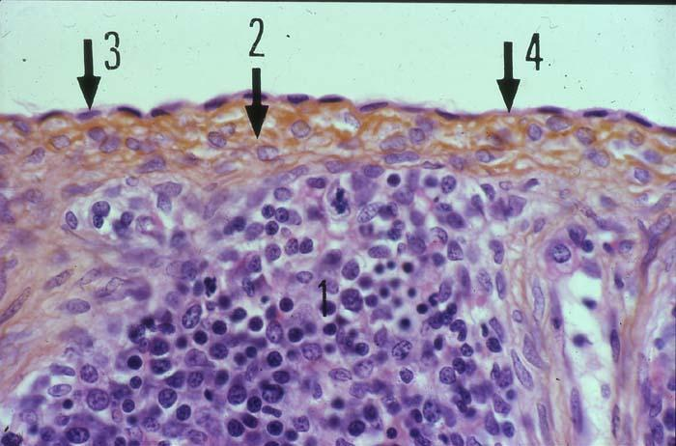
Épith.pavimenteux simple.
Ex2: mésothélium des séreuses
Tissu conjonctif
Voile cytoplasmique
de la cellule pavimenteuse
Cellule épithéliale
pavimenteuse
Rate

Slide 7
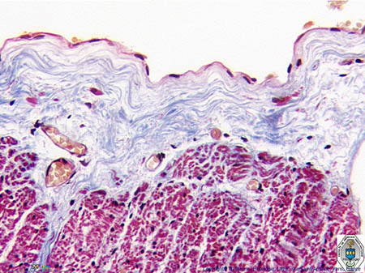

Slide 8
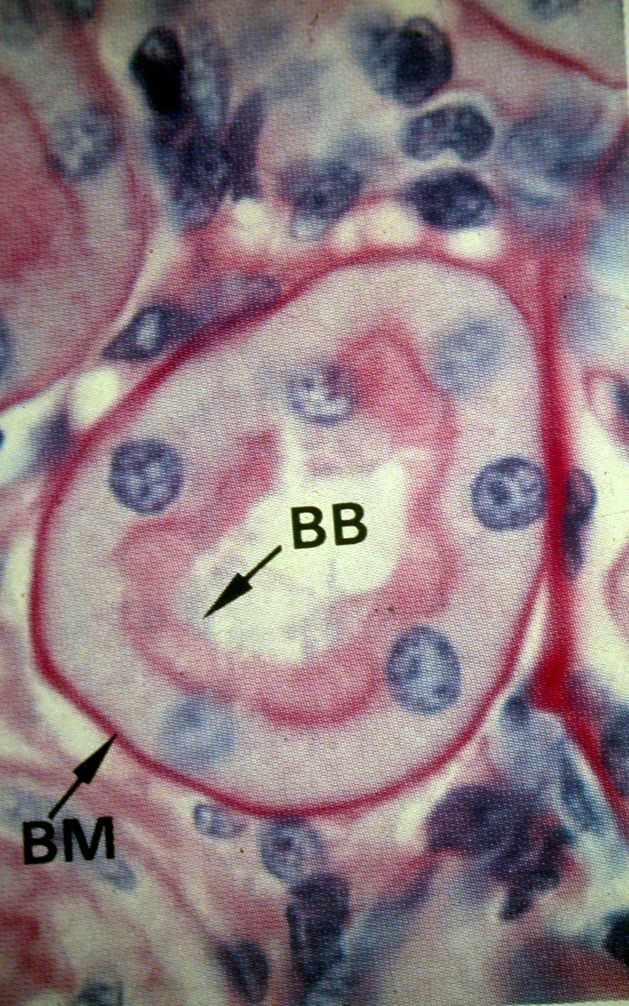
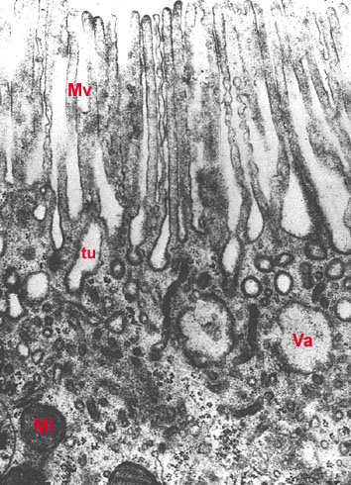
E
épithélium cubique simple à bordure en brosse
E- épithélium
BM- membrane basale
BB- bordure en brosse

Slide 9
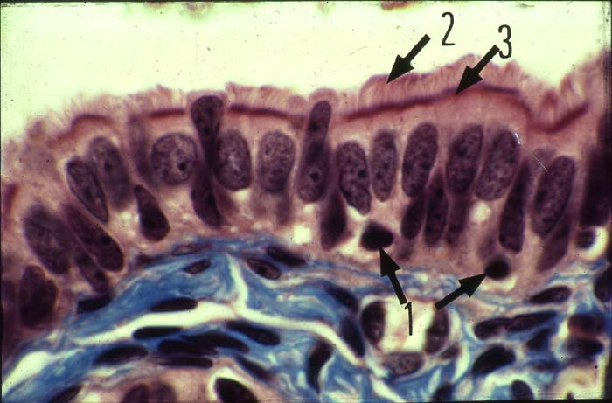
4
épithélium cylindrique cilié ex:Trompe utérine
1-cellule germinative 3-corpuscules basaux
2-cils vibratiles 4-cellule glandulaire

Slide 10
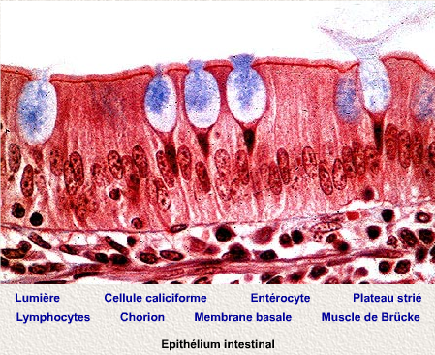
1
4
2
3
5
7
6
1
2
3
4
5
6
7
8

Slide 11
2- Épithéliums PSEUDOSTRATIFIÉS

Slide 12
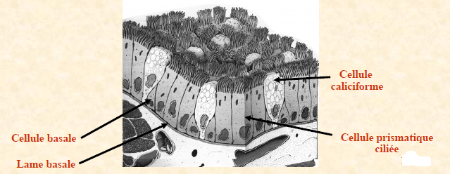
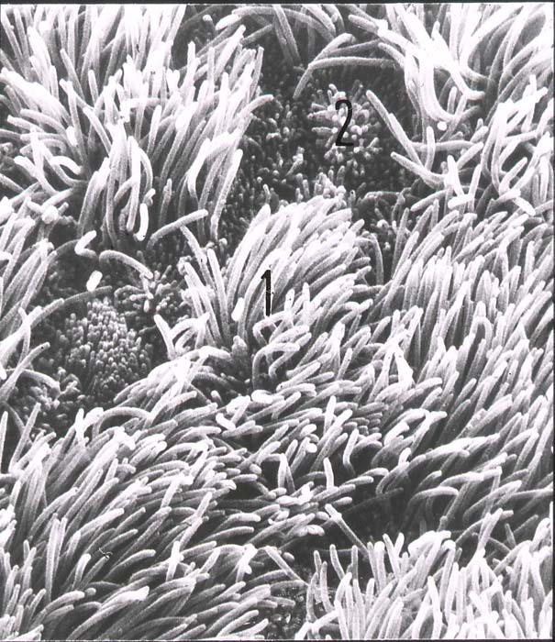
Épithélium de type respiratoire,
pseudostratifié cylindrique cilié à cellule caliciforme

Slide 13
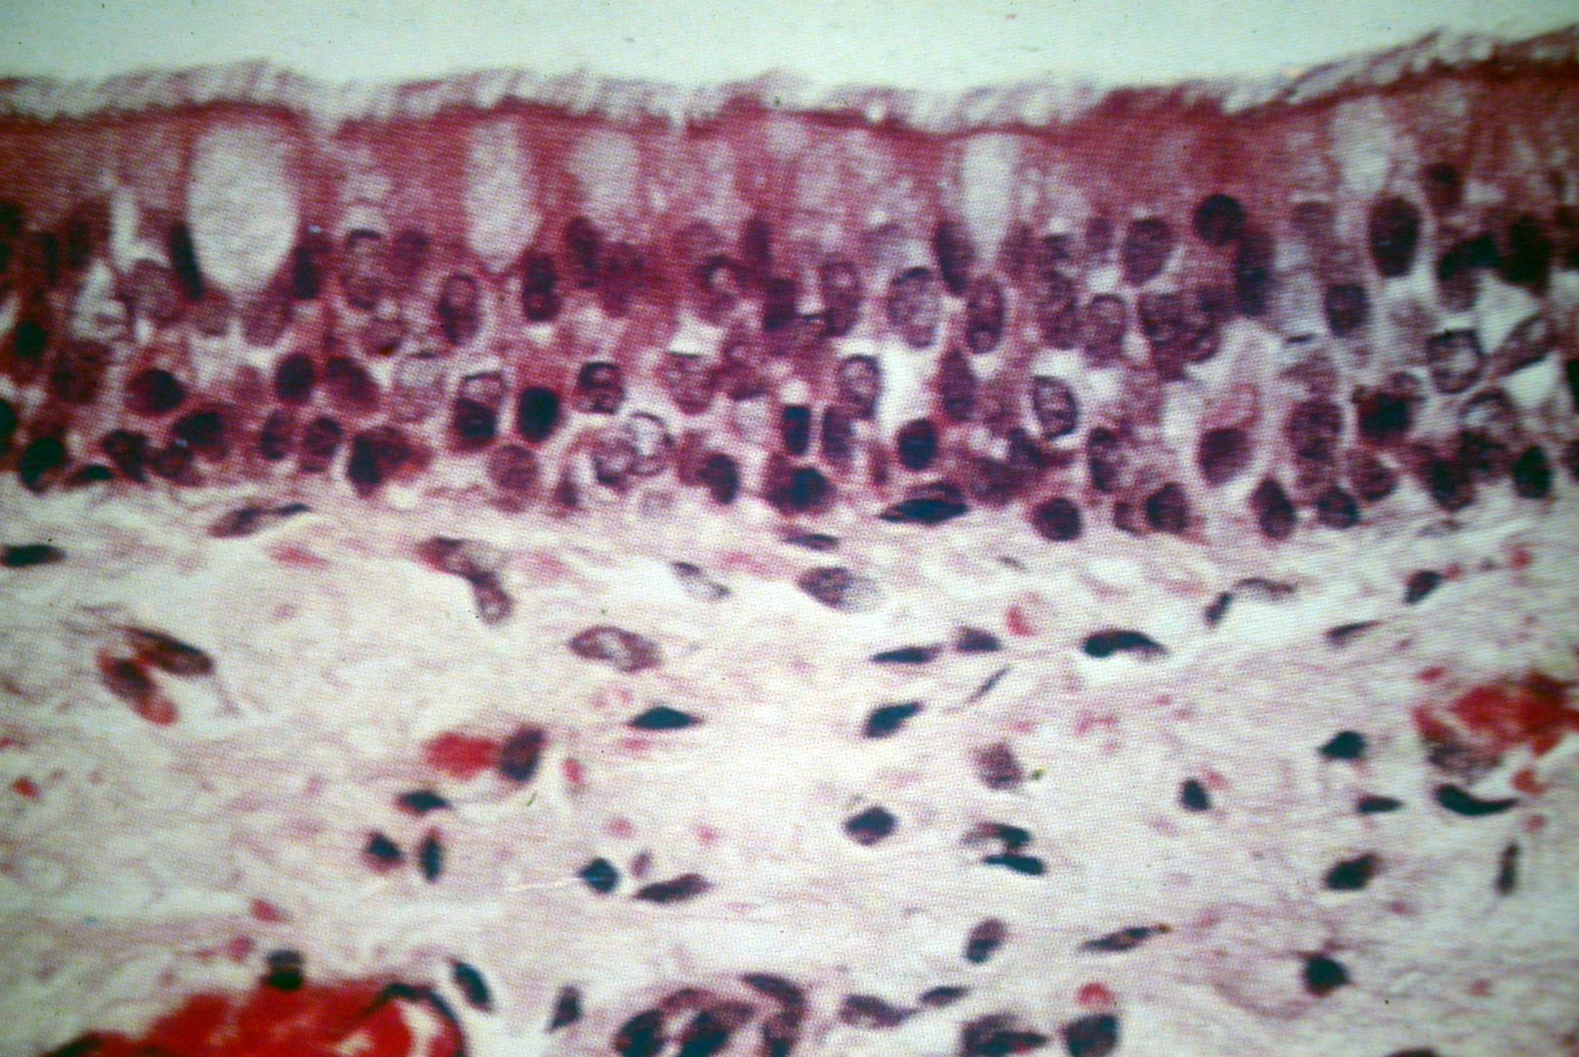
Épith de type respiratoire. ex Trachée

Slide 14
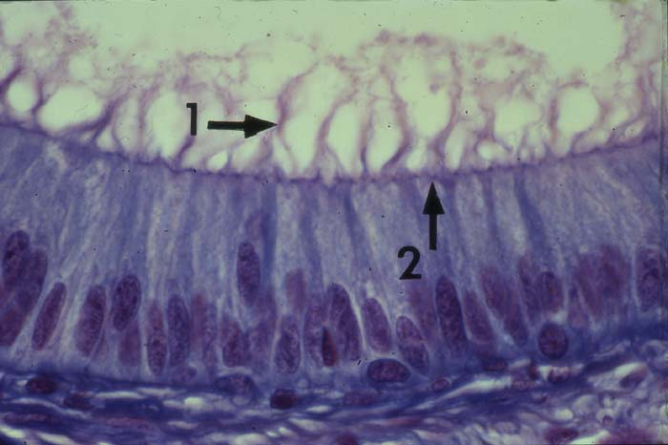
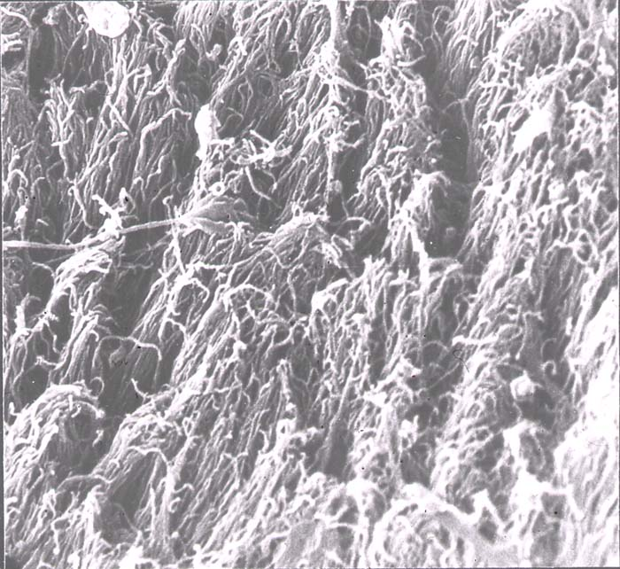
2
1
3
Épith pseudostratifié cylindrique à stéréocils. ex épididyme
1-cellule cylindrique
2-stéréocils
3-cellule basale

Slide 15
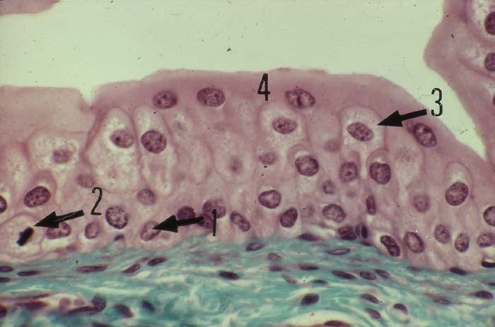
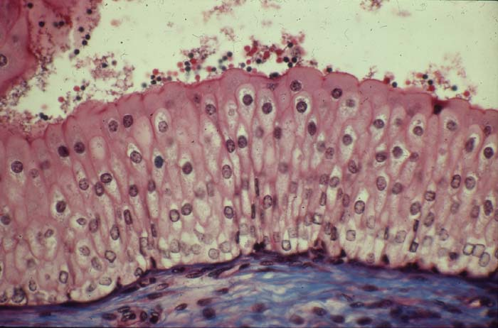
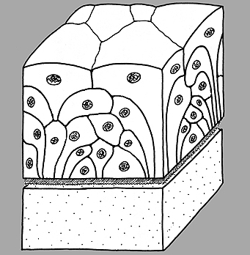
Urothélium
= épith.transitionnel
polymorphe
1- cellule germinative
2- c.germ.en mitose
3- cellule en raquette
4- cellule superficielle
en dôme
Vessie remplie
Vessie vide

Slide 16
3- Épithéliums PLURISTRATIFIÉS

Slide 17
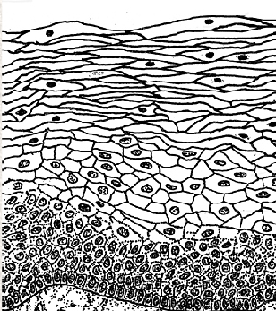
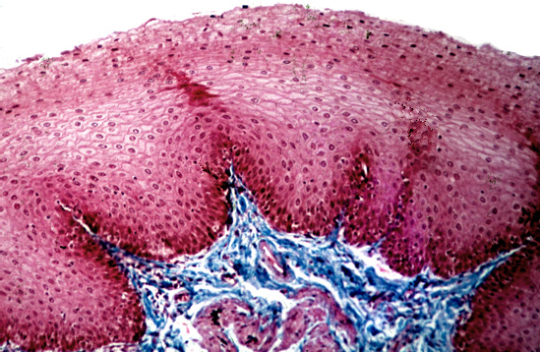
Épithélium pavimenteux pluristratifié
=épith.malpighien non kératinisé
ex: oesophage
1
2
1- couche superficielle
à c.pavimenteuses
2- couche intermédiaire
à c.polyédriques
3- couche germinative
3

Slide 18
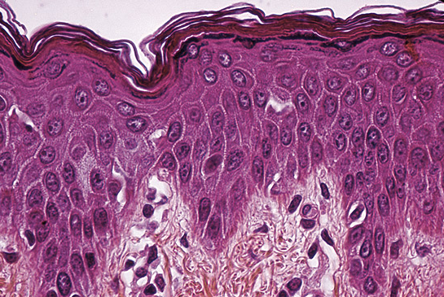
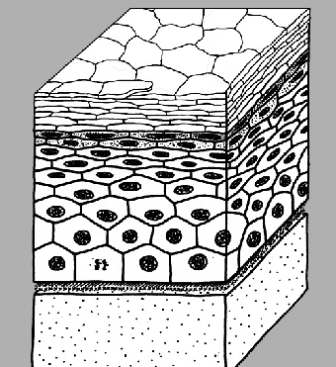
Épith.Malpighien type B . Peau fine
1- couche à c.pavimenteuses
2- couche épineuse
à c.polyédriques
3- couche germinative
4- couche cornée mince
(kératinisée)
4
1
2
3

Slide 19
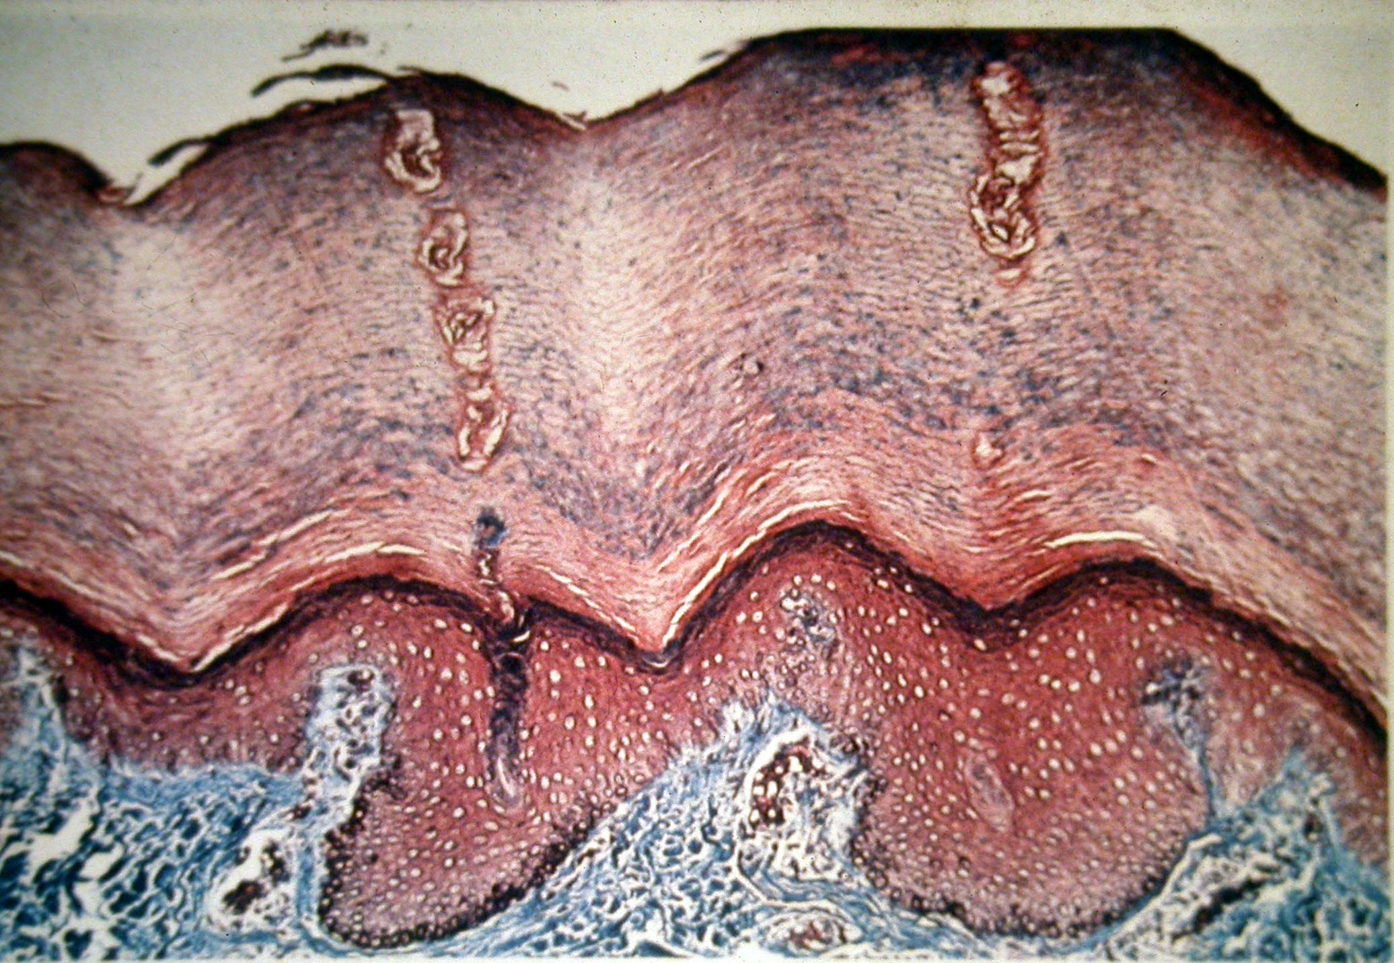
Épith.Malpighien type A . Peau épaisse
Ex:face palmaire,doigt
1- couche à c.pavimenteuses
2- couche épineuse
à c.polyédriques
3- couche germinative
4- couche cornée épaisse
(kératinisée)
5- canal excréteur d’une glande sudoripare
4
5
1
2
3

Slide 20
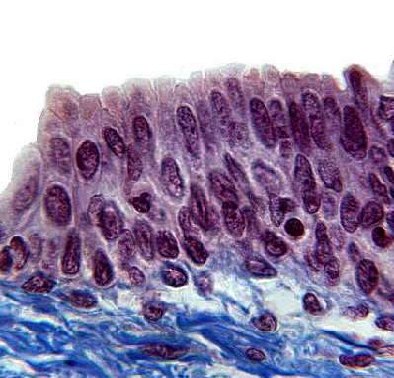
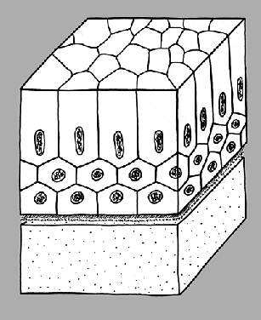
ÉPITHELIUM CYLINDRIQUE STRATIFIÉ
Ex: urètre

Slide 21
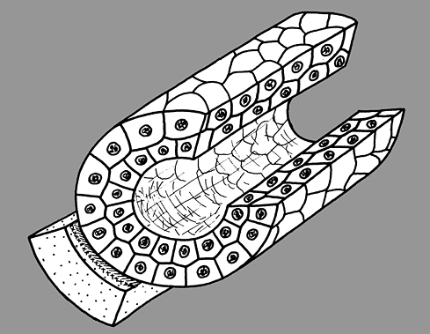
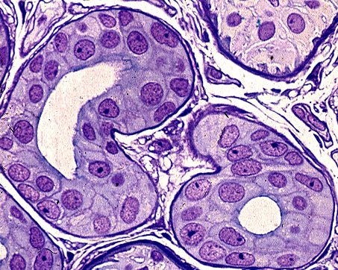
ÉPITHÉLIUM BISTRATIFIÉ CUBIQUE
ex:canal excréteur
Canal sudorifère bi stratifié cubique

Slide 22
II- ÉPITHÉLIUMS GLANDULAIRES

Slide 23
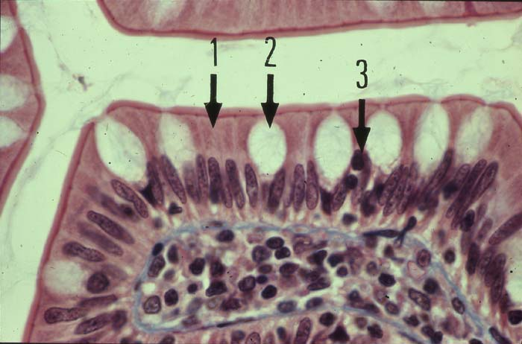
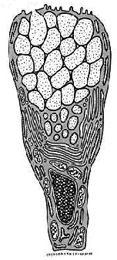
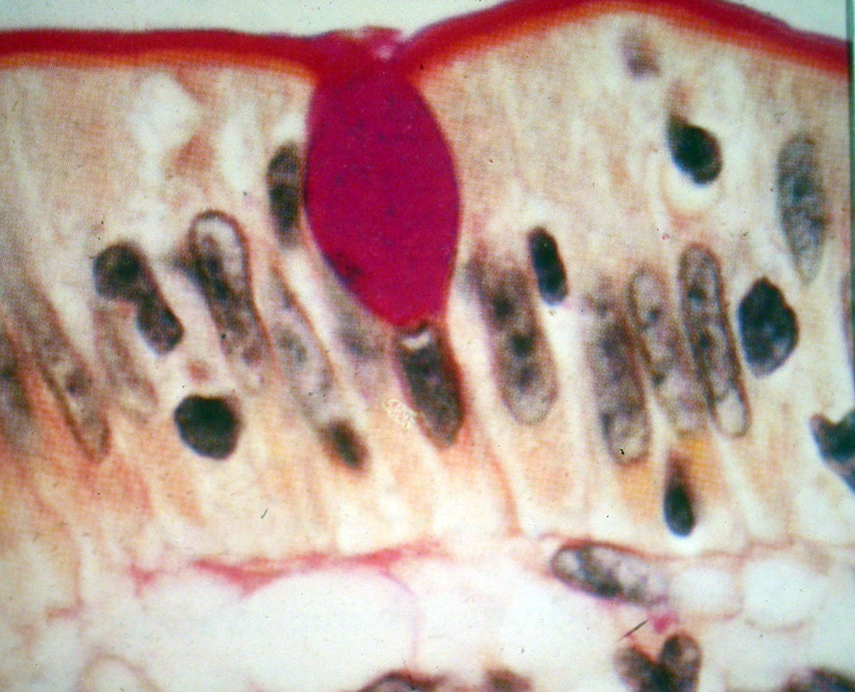
Glande unicellulaire.
ex: cellule caliciforme de l’intestin

Slide 24
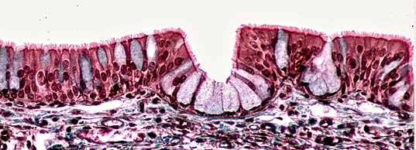
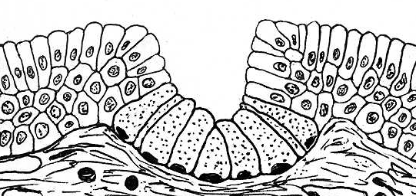
Glande intraépithéliale
Ex1: dans l’épithélium trachéal
Ex2: dans l’épithélium urétral

Slide 25
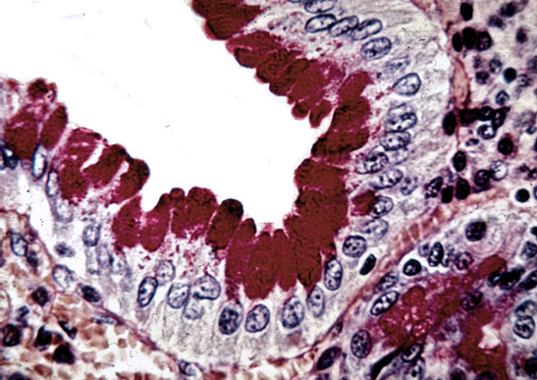
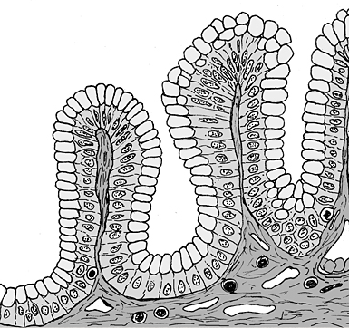
Feuillet glandulaire
Ex: épith.gastrique

Slide 26
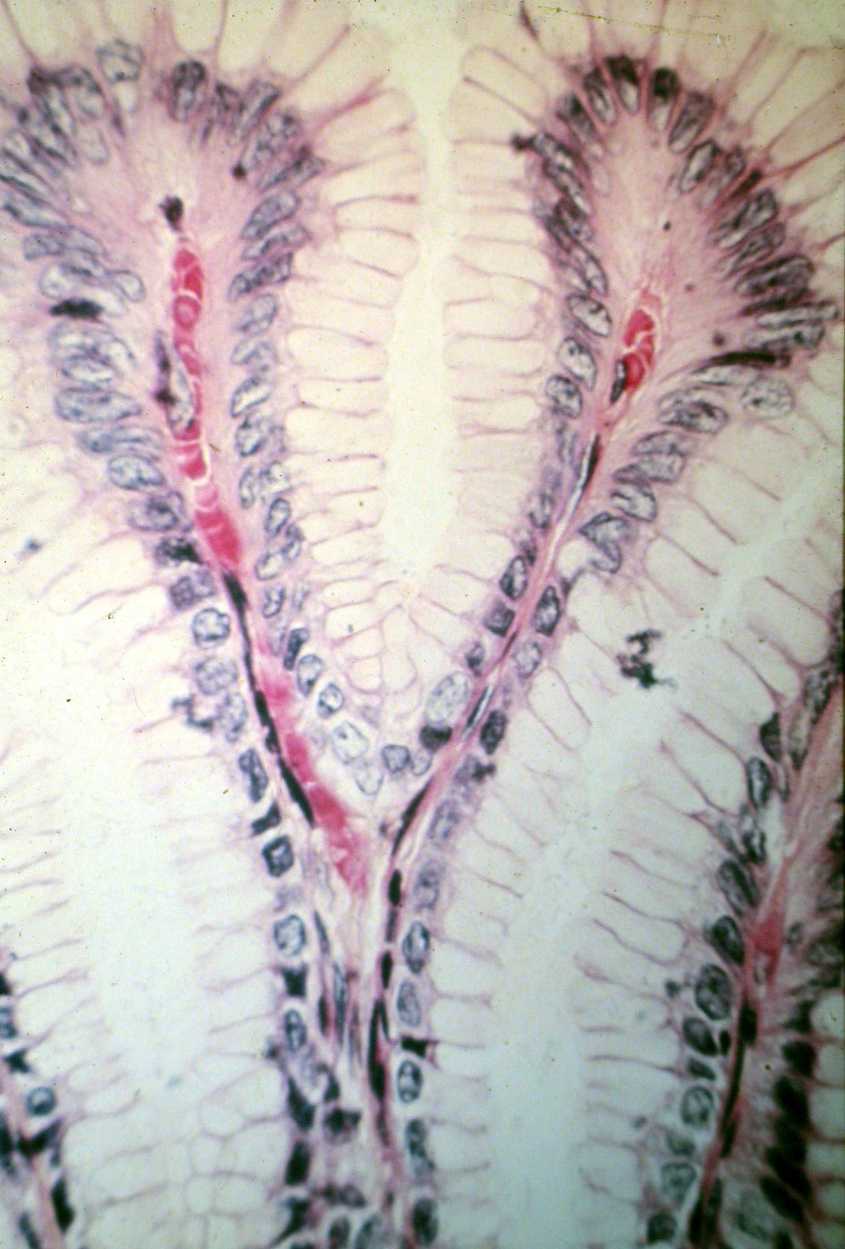
Feuillet glandulaire
Ex: épith.gastrique

Slide 27
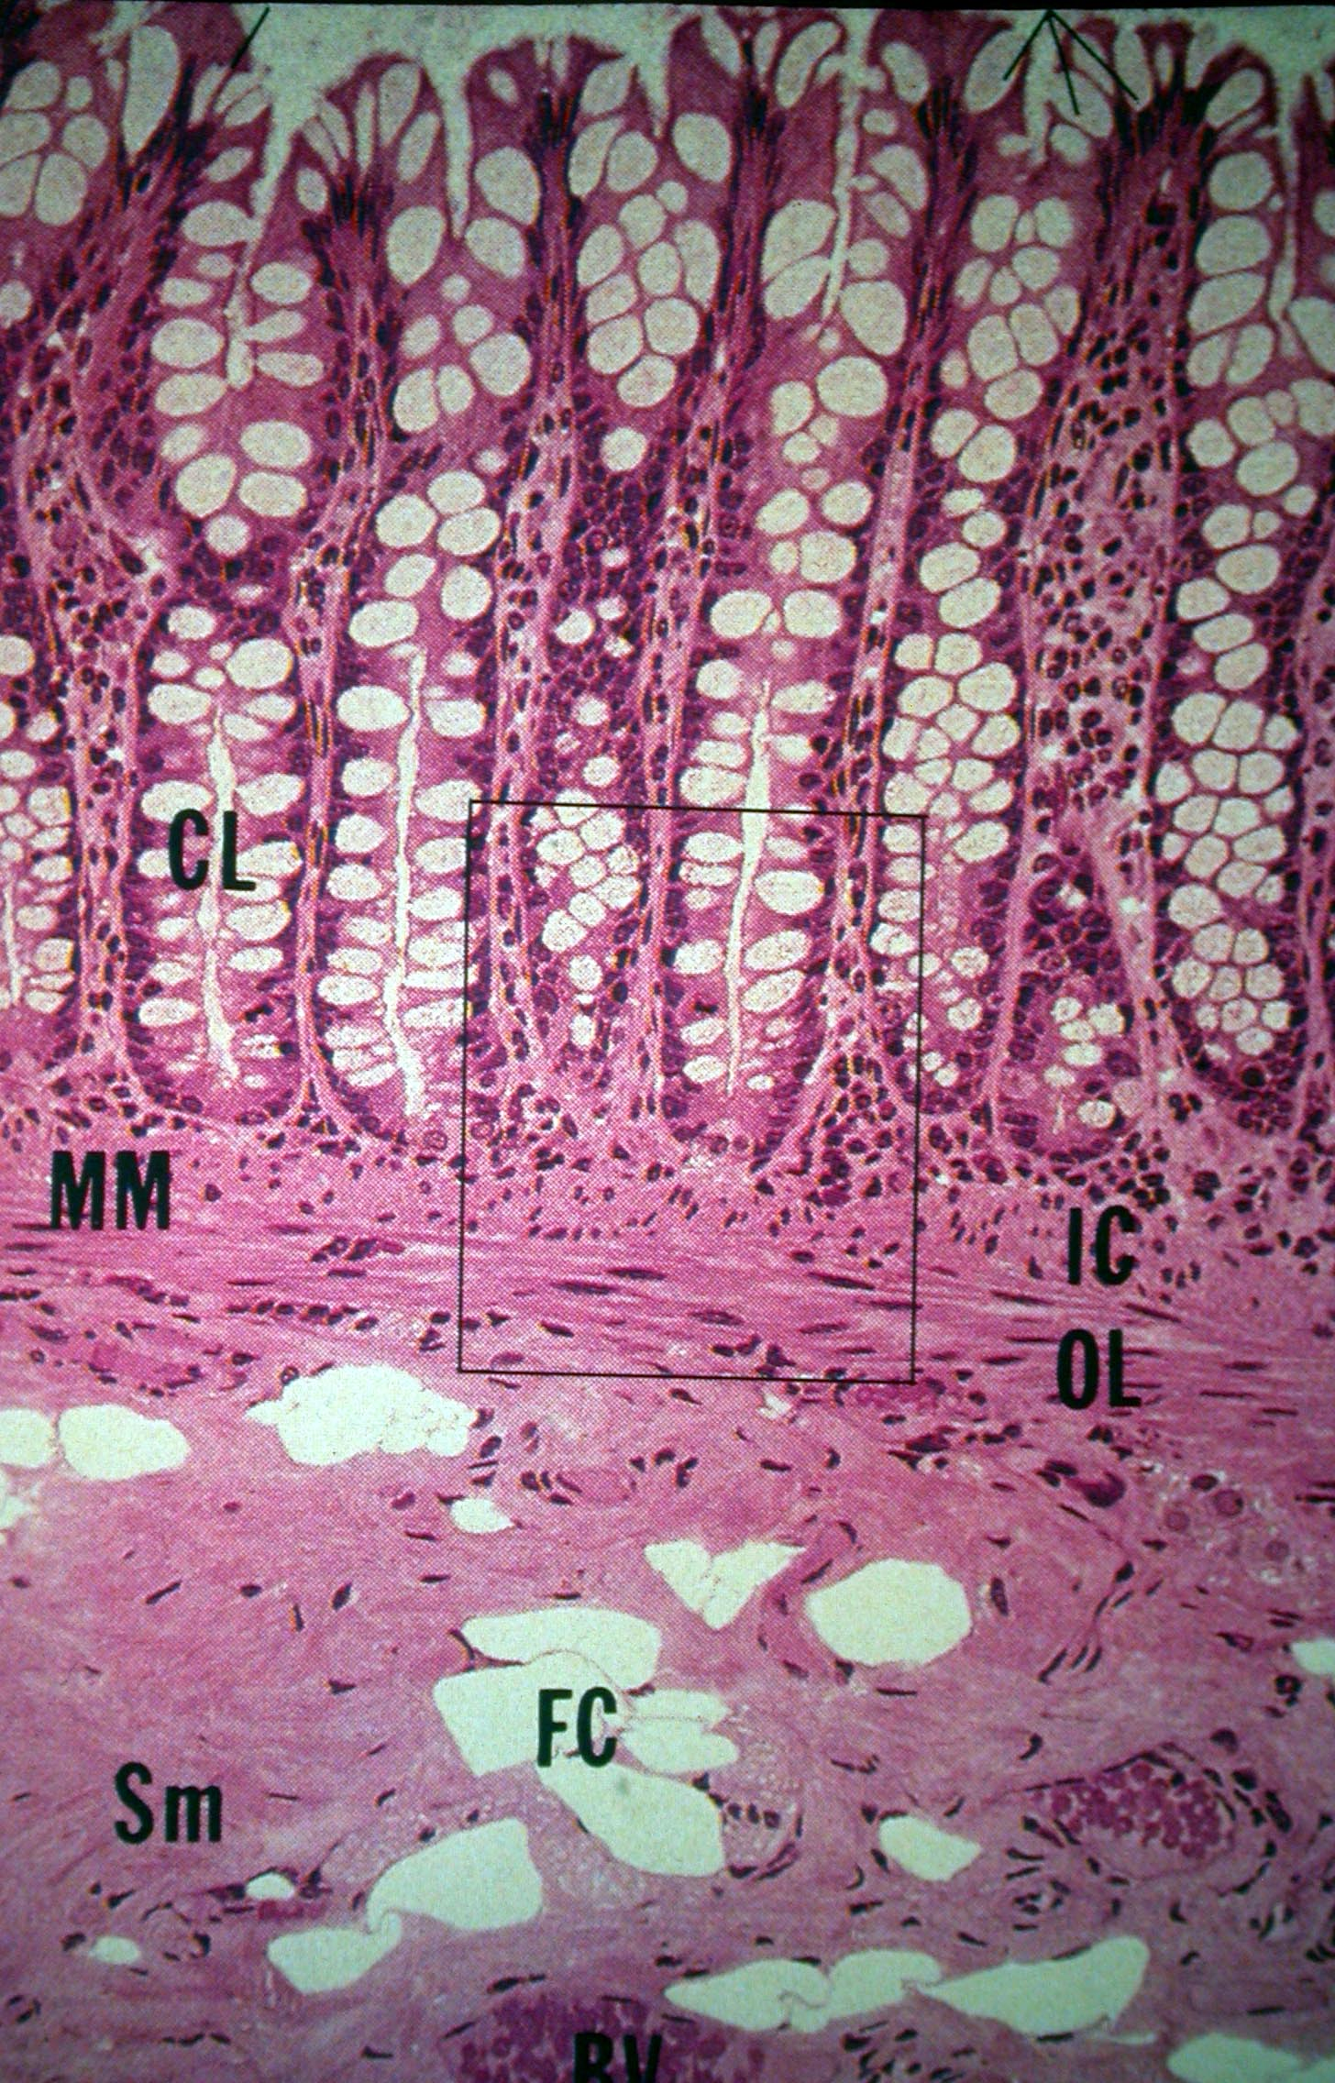
GLANDES EXO ÉPITHÉLIALES
Ex: glande tubuleuse simple
1
2
3

Slide 28
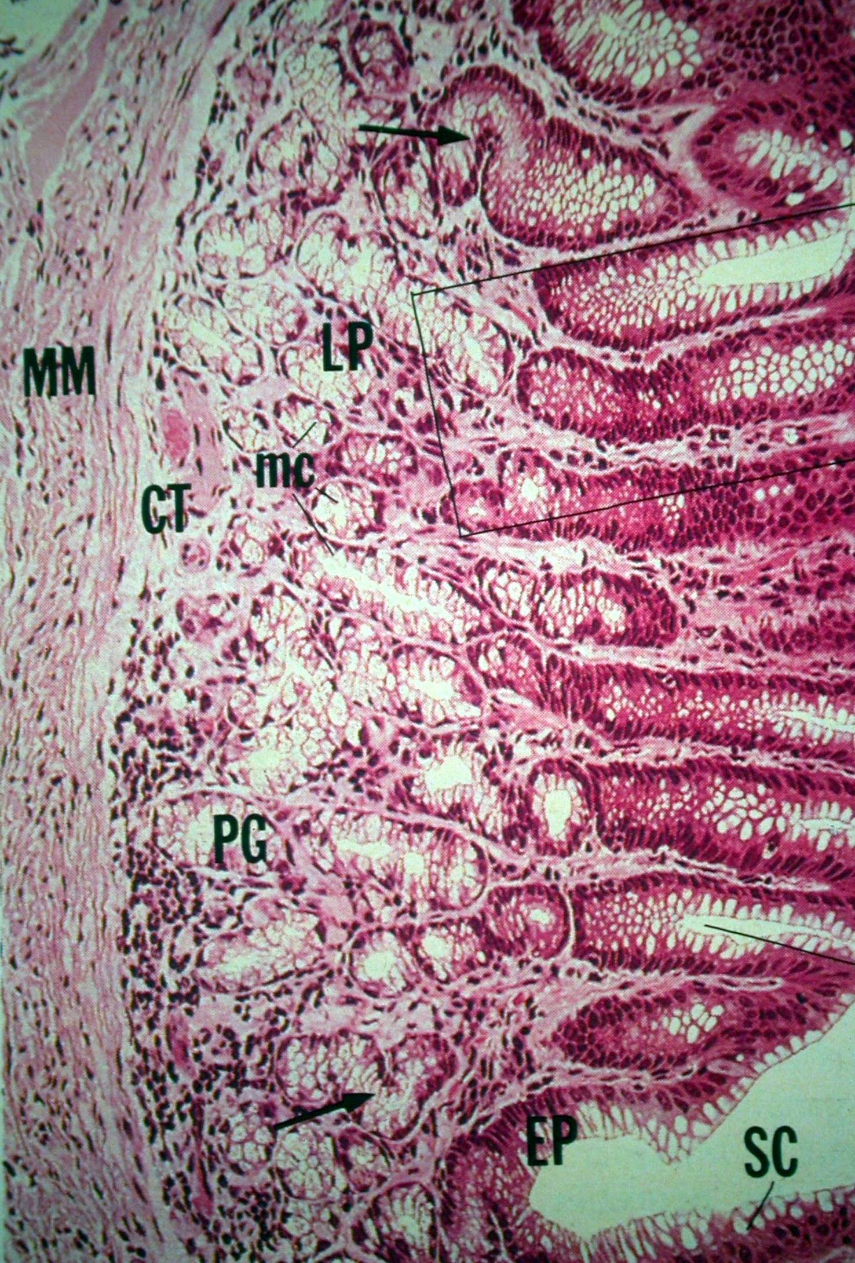
Glande tubuleuse contourné. ex: glande pylorique
L
EP- épithélium (feuillet gastrique) L- lumière

Slide 29
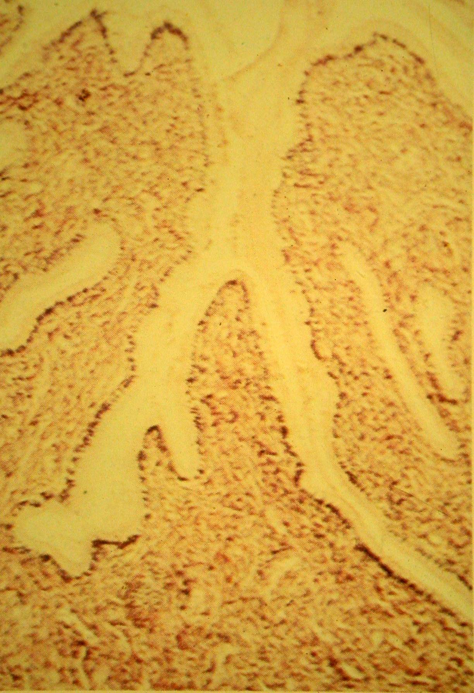
Glande tubuleuse ramifiée. ex: glande du col de l’utérus

Slide 30
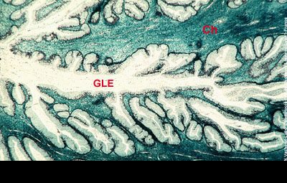
Glande tubuleuse ramifiée. ex: glande du col de l’utérus
chorion
glande

Slide 31
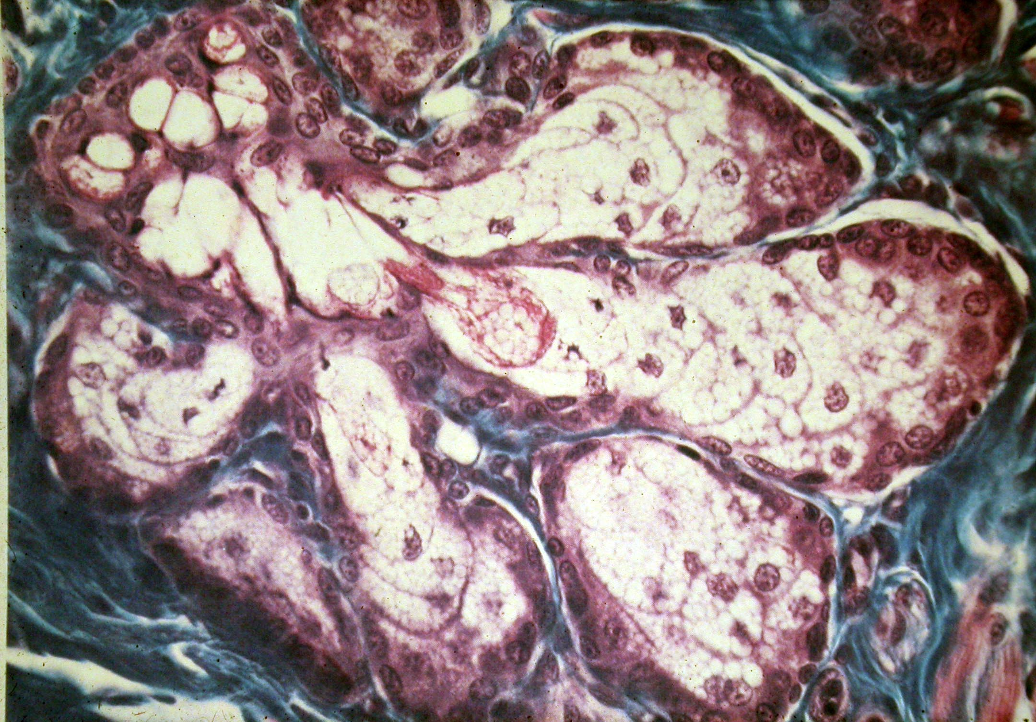
Glande acineuse ramifiée. ex: glande sébacée
canal
acinus

Slide 32
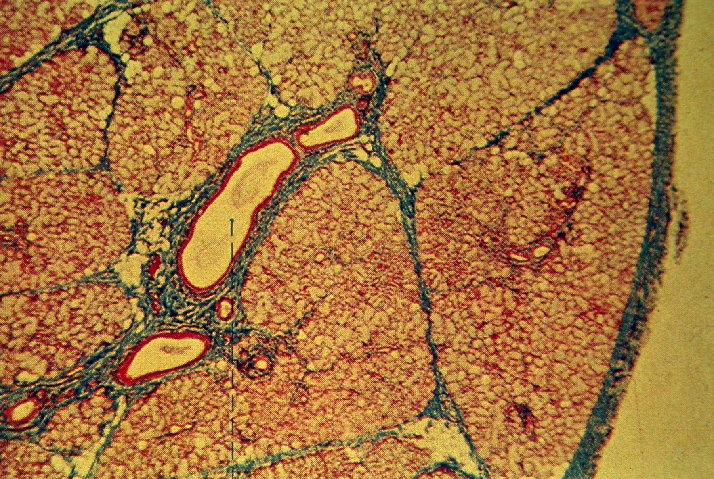
GLANDE COMPOSEE
Capsule
Septum conjonctif
Lobule
Canaux excréteurs

Slide 33
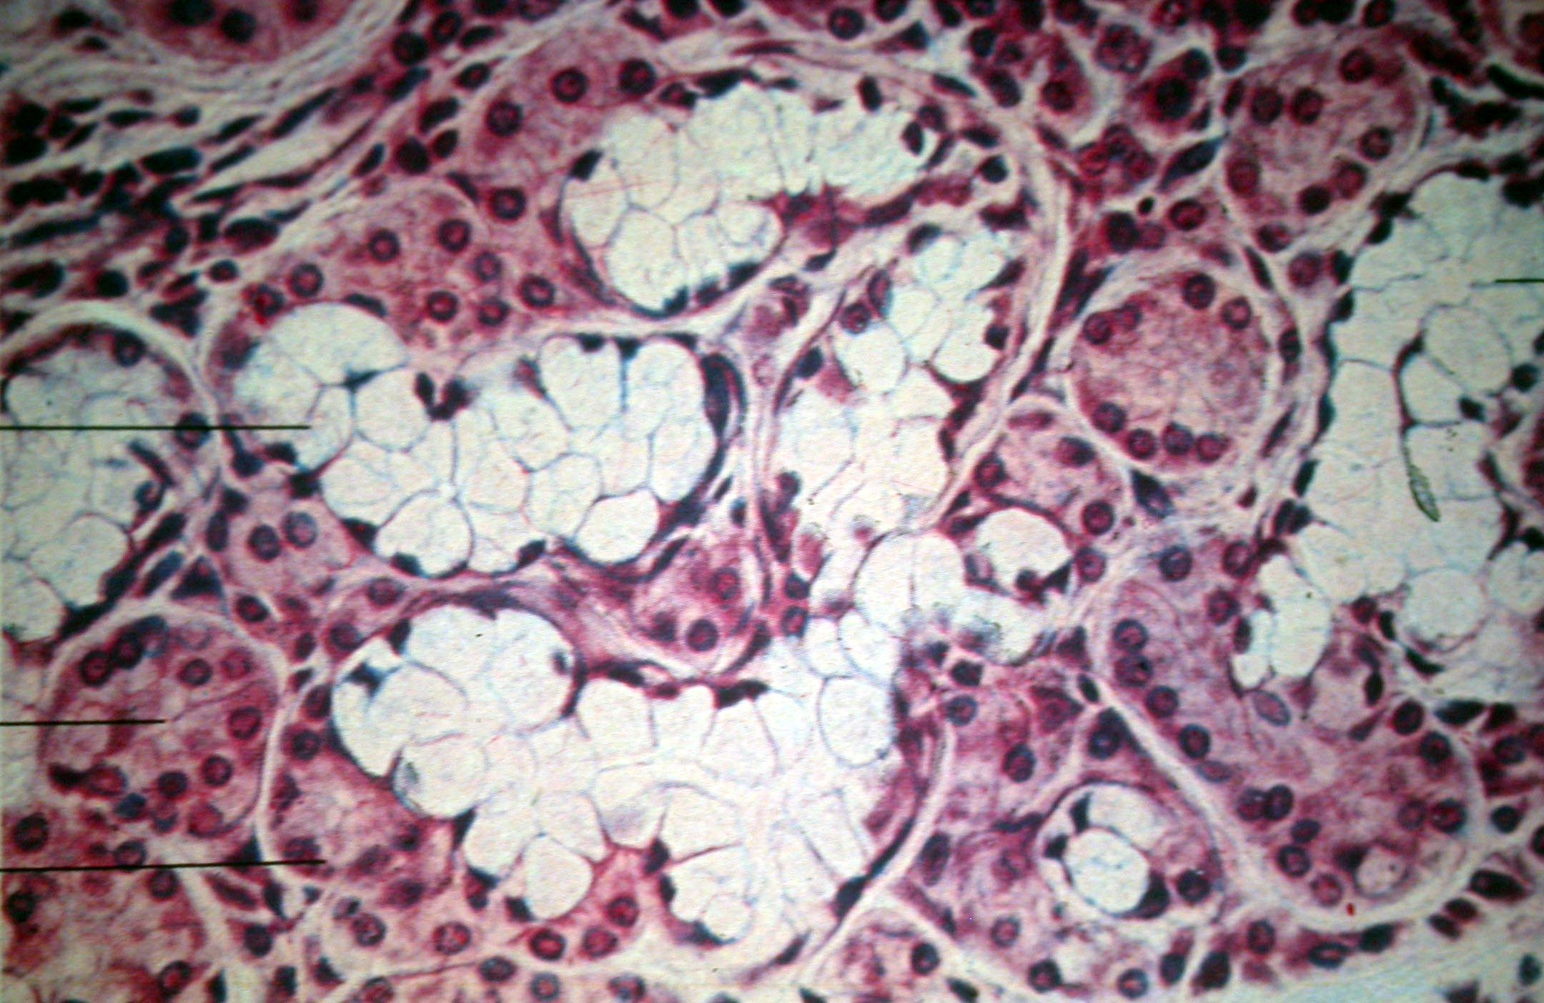
Ex1 : glande salivaire sous-maxillaire
Tissu conjonctif
Tubule muqueux
Acinus séreux
Crissant séreux de Gianucci

Slide 34
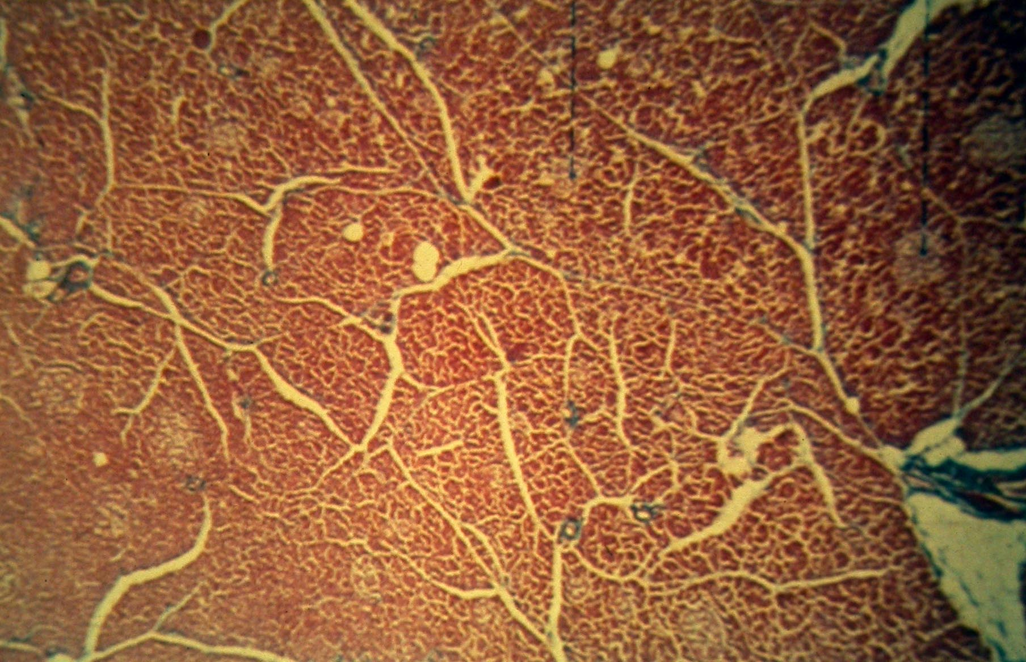
Ex2 : PANCREAS
GLANDE AMPHICRINE HETEROTYPIQUE
Lobule
Septums conjonctifs
ilôt de Langerhans
Canal excréteur

Slide 35
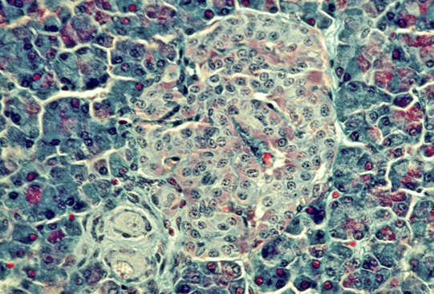
Acinus séreux
Sécrétions pancréatiques
Cellules endocrines
Pancréas exocrine
Ilôt de L ANGERHANS
Vaisseau
sanguin
PANCREAS

Slide 36
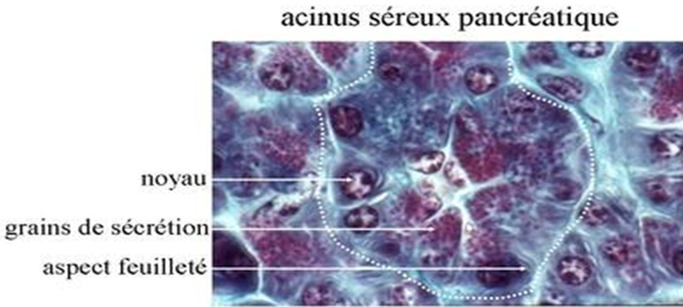
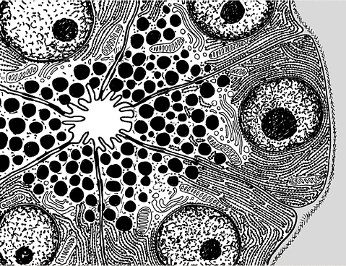

Slide 37
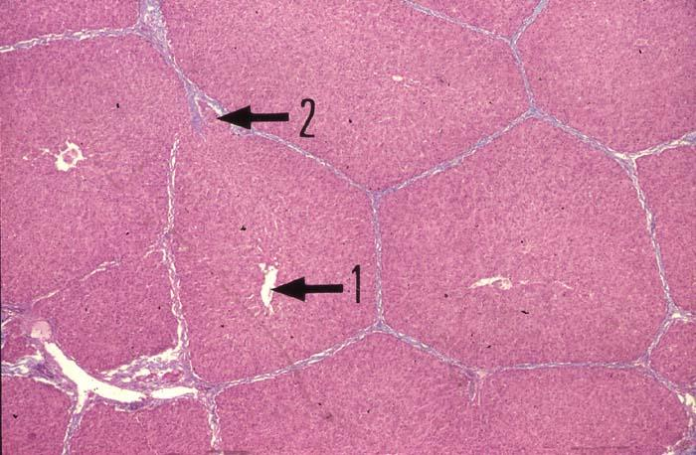
Ex3 : FOIE
GLANDE AMPHICRINE HOMOTYPIQUE
Cloisons conjonctives
Lobule hépatique
Veine centro lobulaire
Espace porte

Slide 38
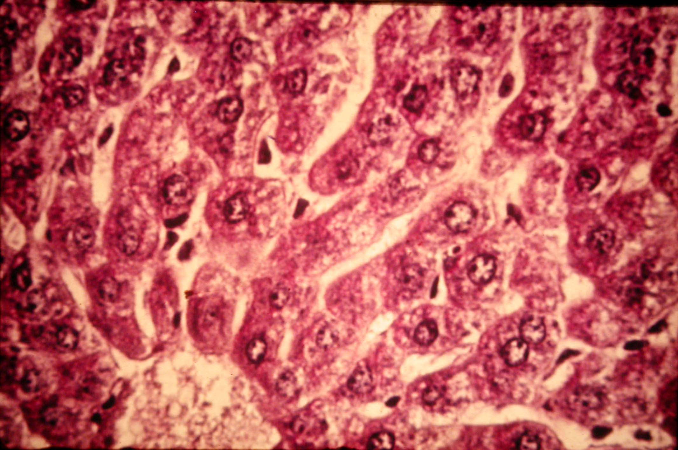
FOIE
hépatocytes
Capillaires
Sinusoïdes
Veine centrolobulaire

Slide 39
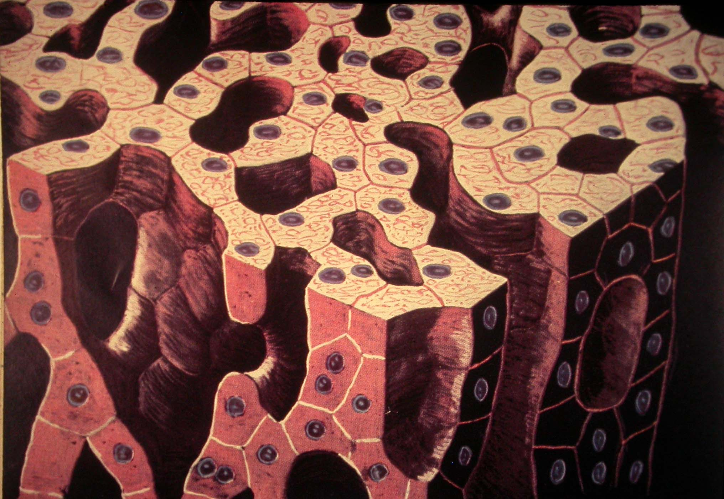
FOIE (schéma tridimensionnel)
hépatocytes
Capillaires
Sinusoïdes

Slide 40
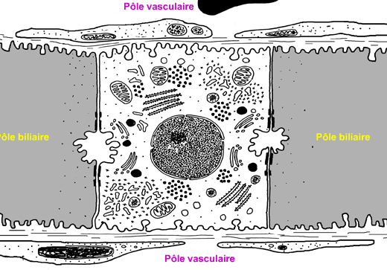
Canalicule biliaire
hépatocyte
Hépatocyte

Slide 41
FIN

